Slide 1

Home
About
Product & Facility
News
Contact
History
Product & Application
Corporate Vision
Product Facility
Our Competitive Advantages
R&D Facility
Our Distribution Network
Certifications
Tampilan depan (atas), bisa di desain seperti ini kang?
Perubahan dari yang sudah ada yaitu, penambahan logo dan tulisan nama perusahaan disebelah kiri atas.
Ada 2 menu (about, product & facility) yang punya sub menu.
“Blog” diganti dengan “News”

Slide 2

Di halaman depan (Home), dan beberapa halaman ada tulisan seperti ini yang dibawahnya ada kotak “Get started”. Apakah tulisan “Get started” bisa dihilangkan saja?
Atau kalau memungkinkan, “Get started” tersebut nge-link ke halaman lain?
Dihalaman depan website, ada 3 photo yg slide dengan tulisan “Get started”, kalau memungkinkan untuk dibuat link dari masing-masing photo, bisa di teruskan ke link “About us – corporate vision” “Product – Product and Application” “Product – Product facility”

Slide 3

Di halaman depan (Home), ada gambar seperti ini, bisakah dihilangkan saja? Supaya halaman depan tidak terlalu panjang ke bawah.

Slide 4
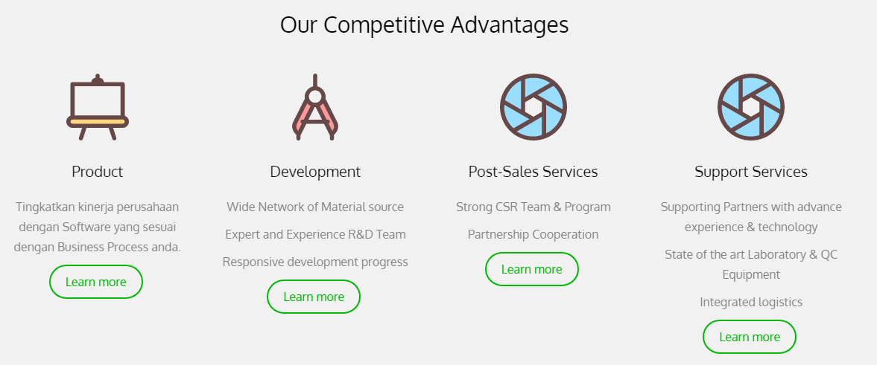
Di halaman depan (Home), ada bagian ini. Kotak link “Learn more” bisa di hilangkan saja ga kang?
Sama icon tiap2 bagian bisa ganti ga? Untuk deskripsi masing2 bagian (product, development, post sales services, support service) nanti saya update.

Slide 5
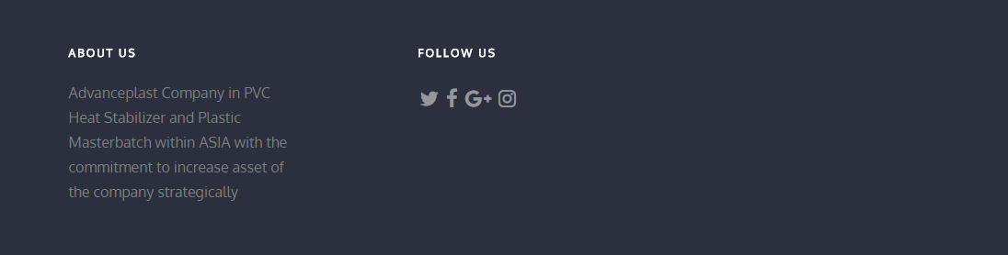
Dihalaman depan (Home) bagian bawah ada tampilan seperti ini, bisakah untuk Follow us diganti saja dengan “Contact Us”, dibawahnya deskripsi alamat dan nomor kontak/email.

